Slide 1
Distribución de probabilidad de variable aleatoria continua. Distribución NORMAL

Slide 2
Recordando sobre variable aleatoria continua
- Las distribuciones de probabilidad de variables aleatorias continuas se caracterizan por una función de densidad de probabilidad.
Se llama función de densidad de probabilidad y se representa como f a una función no negativa definida en el conjunto de los números reales, tal que para cualquier
intervalo que estudiemos se verifica :

Slide 3
Una variable aleatoria continua tiene como media y varianza:

Slide 4
Esta distribución presenta una particularidad:
la probabilidad de un suceso dependerá exclusivamente de la amplitud del intervalo considerado y no de su posición en el campo de variación de la variable.

Slide 5
DISTRIBUCION NORMAL
La distribución normal se conoce como la curva de Gauss o campana de Gauss, famoso matemático alemán del siglo 19.
Realmente, fue un trabajo de más de 200 años para descubrirla y establecer su ecuación.
Esta distribución es frecuentemente utilizada en las aplicaciones estadísticas. Su propio nombre indica su extendida utilización, justificada por la frecuencia o normalidad con la que ciertos fenómenos tienden a parecerse en su comportamiento a esta distribución. Muchas variables aleatorias continuas presentan una función de densidad cuya gráfica tiene forma de campana.
En resumen, la importancia de la distribución normal se debe principalmente a que hay muchas variables asociadas a fenómenos naturales que siguen el modelo de la normal.
- Caracteres morfológicos de individuos (personas, animales, plantas,…) de una especie, por. ejemplo: Tallas, pesos, envergaduras, diámetros, perímetros…
- Caracteres sociológicos, por ejemplo: consumo de cierto producto por un mismo grupo de individuos, puntuaciones de examen.
- Caracteres psicológicos, por ejemplo: cociente intelectual, grado de adaptación a un medio……

Slide 6
Distribución normal
Una variable aleatoria con media µ y varianza σ² es una variable aleatoria normal si su función de densidad está dada por:

Slide 7
La probabilidad de que una variable aleatoria (v.a.) X tome un valor determinado entre dos números reales a y b coincide con el área encerrada por la función de densidad de probabilidad entre los puntos a y b, es decir :

Slide 8
Propiedades de la Distribución Normal
Es un tipo de curva uniforme y simétrica su forma recuerda a muchos una campana.
Es simétrica respecto a la media.
Es unimodal, ya que solo tiene un pico de máxima frecuencia.
La mediana, la media y la moda coinciden.
El área total comprendida bajo la curva y por encima del eje horizontal representa el total de datos (100%).
La distancia horizontal que hay desde el punto de inflexión de la curva hasta una perpendicular levantada sobre la media es igual a la desviación estándar.
La distribución normal es realmente una familia infinita de distribuciones diferente para cada valor de µ y σ.
La curva de la distribución normal se extiende desde menos infinito hasta más infinito y es asintótica en ambas direcciones.
El área bajo la curva es 1 o 100%.

Slide 9
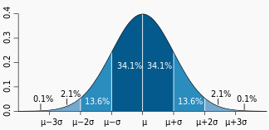

Slide 10
Media y varianza de la distribución normal

Slide 11
Áreas bajo la curva normal
El área bajo la curva, limitada por dos puntos x=x₁ y x=x₂, es igual a la probabilidad de que la variable X asuma un valor entre los puntos x=x₁ y x=x₂,

Slide 12
La dificultad de resolver las integrales de las funciones de densidad, hace necesaria la tabulación de las áreas de la curva normal para una referencia rápida.
Para ello es necesario transformar todas las observaciones de cualquier variable aleatoria normal X en un nuevo conjunto de observaciones de una variable aleatoria normal Z con media 0 y varianza 1. Este proceso se llama estandarización de los valores de la variable X.

Slide 13
Estandarización de la variable aleatoria:
Sea X una v.a. con distribución Normal, media igual a μ y varianza σ² (por tanto desvío igual a σ), transformémosla en una v.a con distribución Normal Estándar, denominada Z.
Esta nueva variable Z, con distribución Normal Estándar va a tener media igual a cero y varianza igual a uno.
N(Z;0,1)

Slide 14
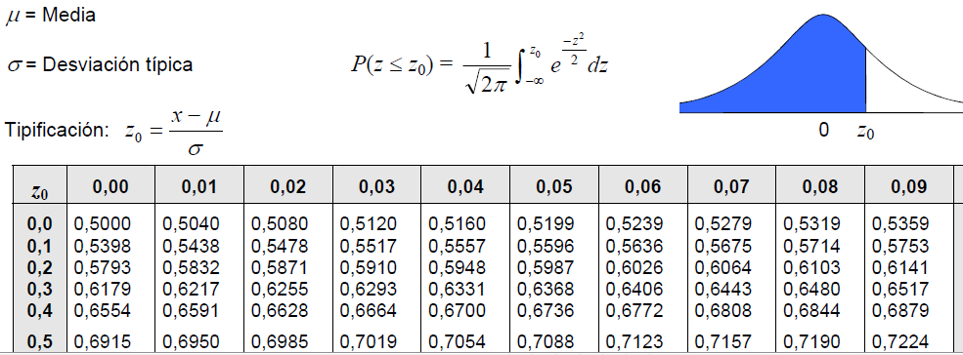
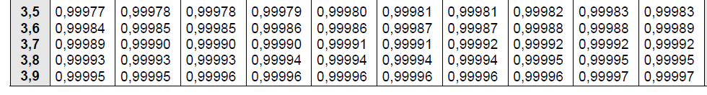
Probabilidad acumulada inferior para distribución Normal Estándar N(Z,0,1)

Slide 16
Ejemplo :
Dada una distribución normal estándar, encuentre el área bajo la curva que está:
a) a la derecha de z= 0,84
b) entre z= -1,50 y z=1,86
c) entre z= -1 y z= 1
d) entre z = -2 y z= 2, entre z = -3 y z= 3

Slide 17
Ejemplo :
Dada una distribución normal con μ=300 y σ=50, encuentre la probabilidad de que X asuma un valor:
a) mayor que 262
b) mayor que 392
c) entre 200 y 375

Slide 18
Usos de la distribución normal
Ejemplo :
Cierto tipo de batería de celular dura un promedio de 3,0 años, con una desviación estándar de 0,5 años. Supongamos que la duración de las baterías está normalmente distribuída, encuentre la probabilidad de que una determinada batería dure a) menos de 2,3 años b) más de 4 años

Slide 19
Ejemplo
En un examen la calificación promedio fue 74 y la desviación estándar fue 7. Si 12% de la clase fue desaprobado y las calificaciones siguen una curva de distribución normal, a)¿cuál es la posible nota de aprobación más baja y la posible mas alta? b)encuentre el sexto decil , c) el primer cuartil , d) el tercer cuartil, e) el percentil 85

Slide 20
Ejemplo
En una ciudad se estima que la temperatura máxima en el mes de junio sigue una distribución normal, con media 23° y desviación típica 5°. Calcular el número de días del mes en los que se espera alcanzar máximas entre 21° y 27°

Slide 21
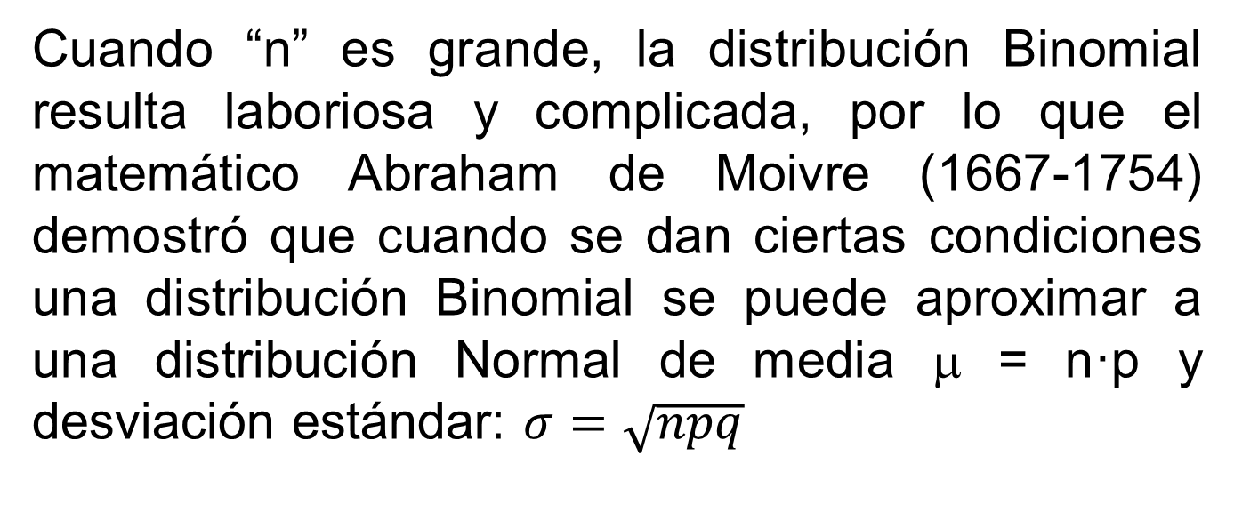
Aproximación de la distribución normal a la binomial

Slide 22
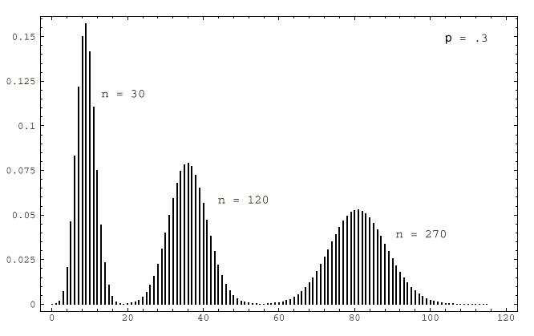

Slide 23
Si X es una variable aleatoria Normal con media μ=np y varianza σ²=npq entonces la forma límite de la distribución de
Si n es grande y p no está demasiado próxima a 0 o 1
La aproximación normal a las probabilidades binomiales será adecuada si np>5 y nq>5

Slide 24
Ejemplo
La confiabilidad de un fusible eléctrico es la probabilidad de que un fusible escogido al azar de la producción, funcione bajo condiciones de diseño. Una muestra aleatoria de 1000 fusibles se probó y se observaron 27 defectuosos. Calcule la probabilidad aproximada de observar 27 o más defectuosos, suponiendo que la confiabilidad de un fusible es 0,98

Slide 26
Ejemplo
En cierta población el 15% de las personas tienen tipo de sangre RH negativo. Un banco de sangre que da servicio a esta población recibe 92 dadores en un día particular.
¿Cuál es la probabilidad de que 10 o menos tengan RH negativo?
¿Cuál es la probabilidad de que más de 80 de los donadores tengan RH negativo?

